Slide 1
МБДОУ детский сад № 159 Подготовительная группа «Вишенки»
Рисование. «Праздник 9 МАЯ»
Воспитатель:
Манжарова Л.А

Slide 2
Война… Великая Отечественная… Как далека она от сегодняшних школьников! Только по книгам, фильмам да воспоминаниям фронтовиков мы можем представить себе, какой ценой завоевана победа!
22 июня… Этот день вечно будет отбрасывать нашу память к 1941 году. А значит, и к 9 мая 1945 года. Между двумя датами — прочная нить. Без одной не было бы другой. Точнее сказать, просто не могло не быть. Потому что наш народ сделал все для победы, все возможное и невозможное.
9 Мая ДЕНЬ ПОБЕДЫ – эта дата трогательная, а для кого-то и трагичная. Но этот праздник 9 МАЯ был и остается самым главным в нашей стране.
«Земля вокруг дышала тишиной, Трава росой упавшей умывалась. Спала страна - июньский выходной, Но до войны мгновение осталось.»

Slide 3
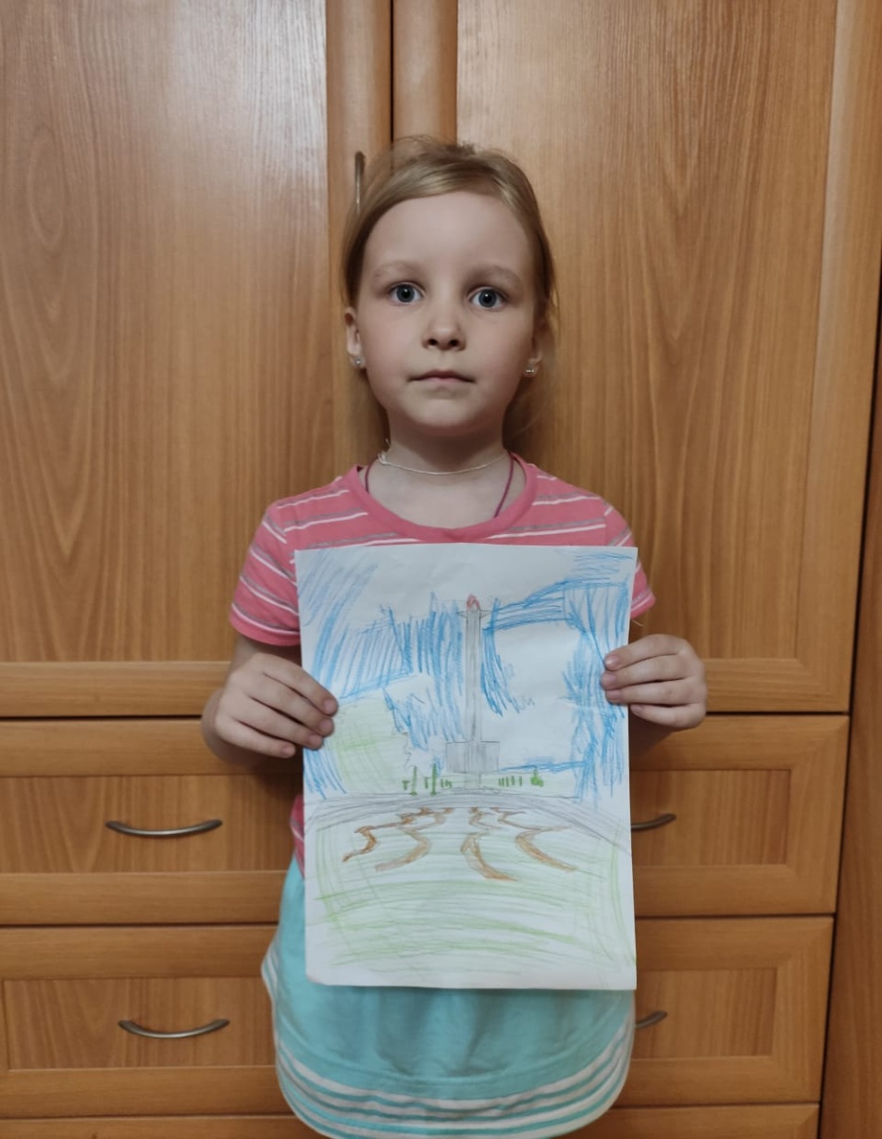
«У обелиска»
Застыли ели в карауле, Синь неба мирного ясна. Идут года. В тревожном гуле Осталась далеко война. Но здесь, у граней обелиска, В молчанье голову склонив, Мы слышим грохот танков близко И рвущий душу бомб разрыв. Мы видим их - солдат России, Что в тот далёкий грозный час Своею жизнью заплатили За счастье светлое для нас...

Slide 4
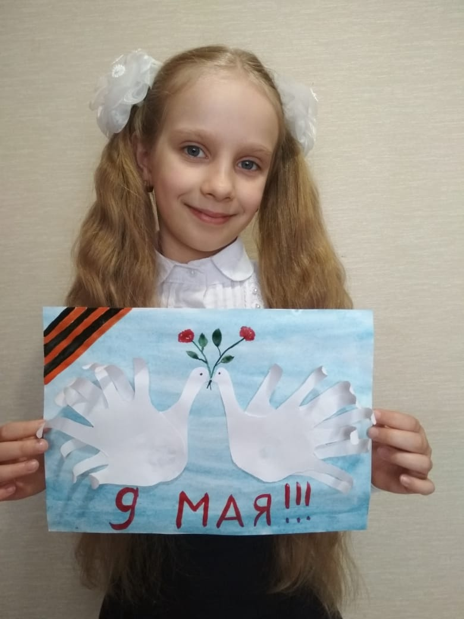
«Пусть будет мир!» Пусть пулемёты не строчат, И пушки грозные молчат, Пусть в небе не клубится дым, Пусть небо будет голубым, Пусть бомбовозы по нему Не прилетают ни к кому, Не гибнут люди, города… Мир нужен на земле всегда!

Slide 5
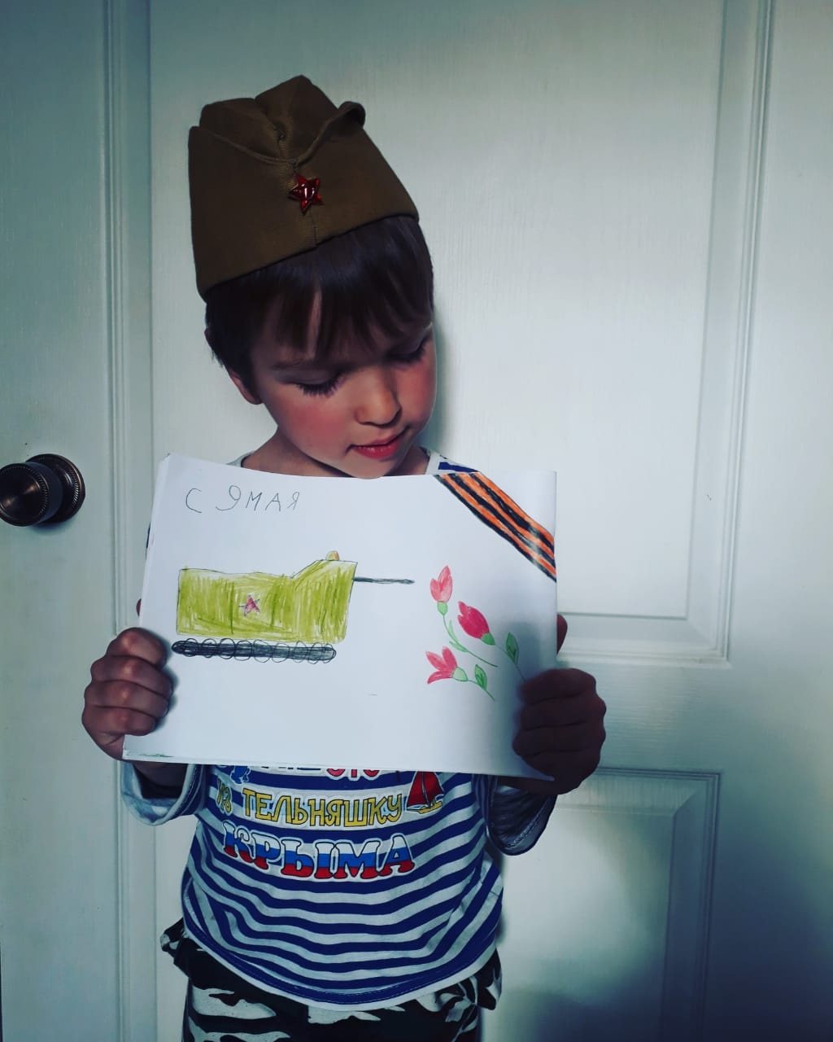
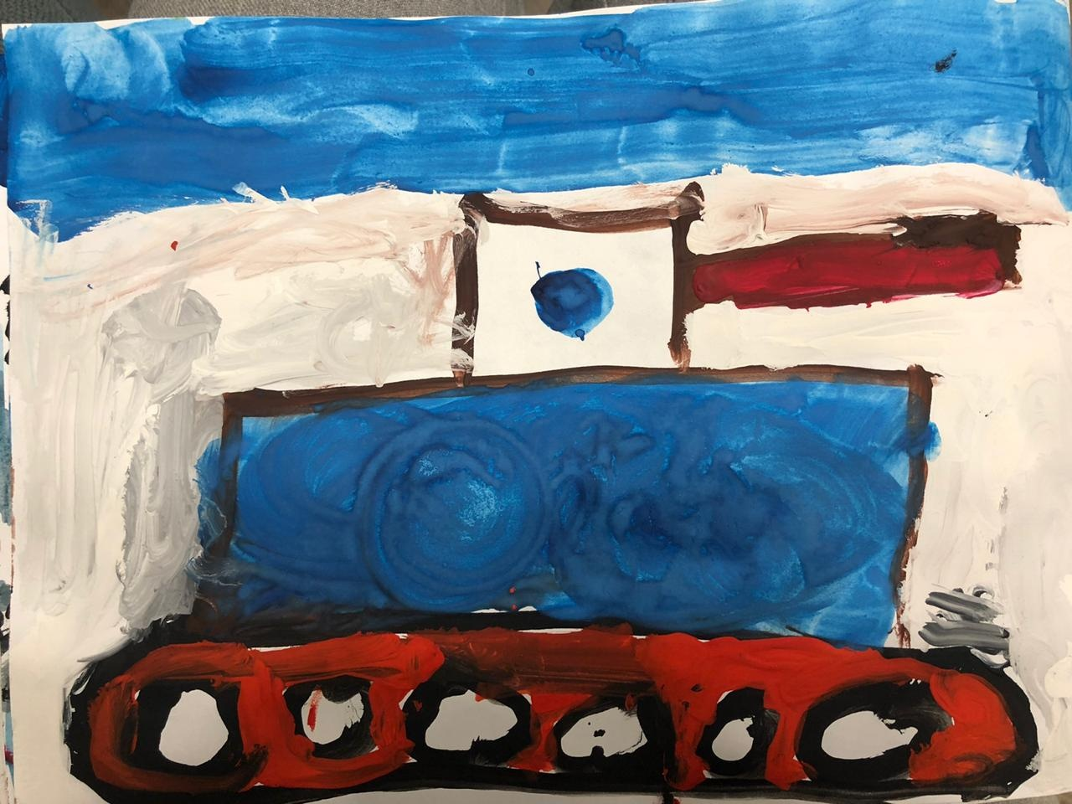
Рисуют мальчики войну, Рисуют танки и “катюши”. Висят во всю листа длину Снаряды жёлтые, как груши. Рисуют мальчики войну. Рисуют мальчики войну.
Рисуют мальчики бои, Что им, по счастью, не знакомы. И берегут они свои Огнём кричащие альбомы. Рисуют мальчики войну. Рисуют мальчики войну. Да будет светлой жизнь детей, Как светел мир в глазах открытых! О, не разрушь и не убей – В земле достаточно убитых! Рисуют мальчики войну. Рисуют мальчики войну.

Slide 6
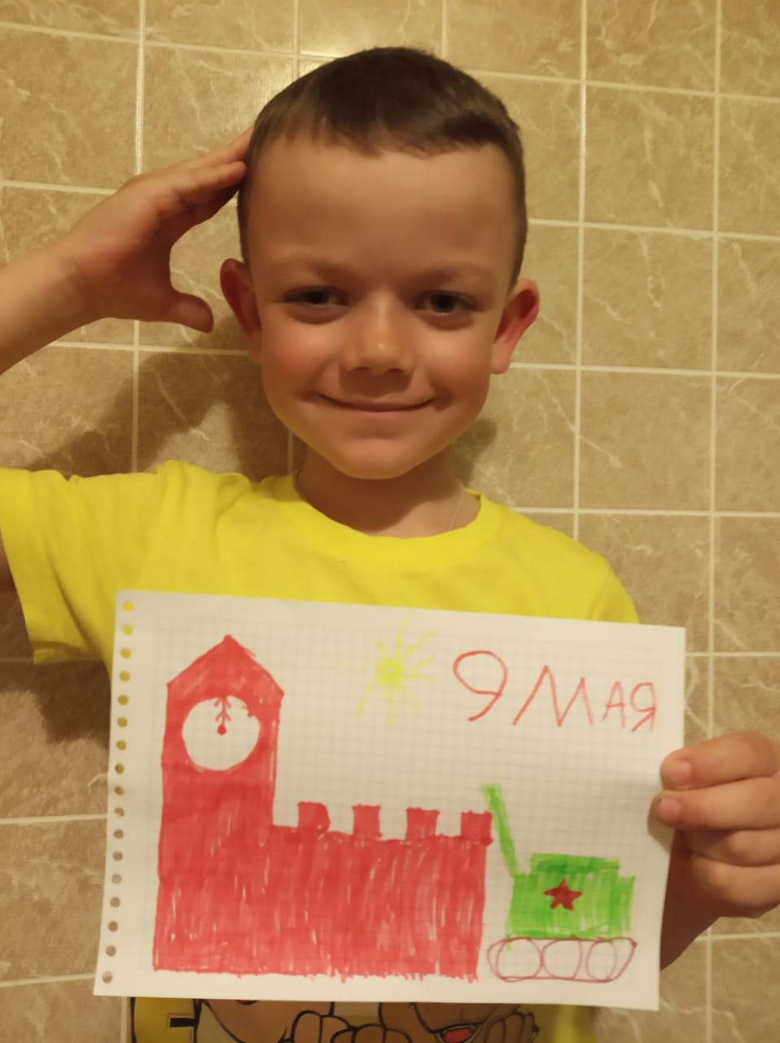
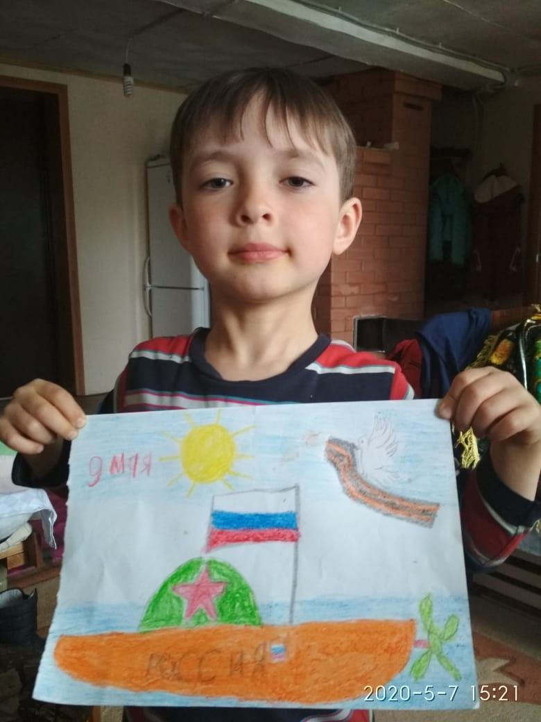

Slide 7
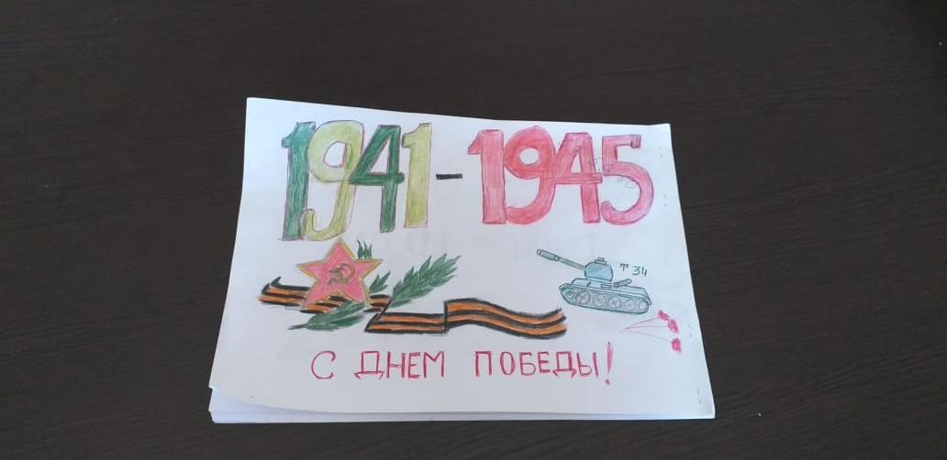
Пусть не будет войны никогда!
Пусть спокойные спят города.
Пусть сирены пронзительный вой
Не звучит над моей головой.
Ни один пусть не рвется снаряд,
Ни один не строчит автомат.
Оглашают пусть наши леса
Только птиц и детей голоса.
И пусть мирно проходят года,
Пусть не будет войны никогда!
С. Маршак

Slide 8
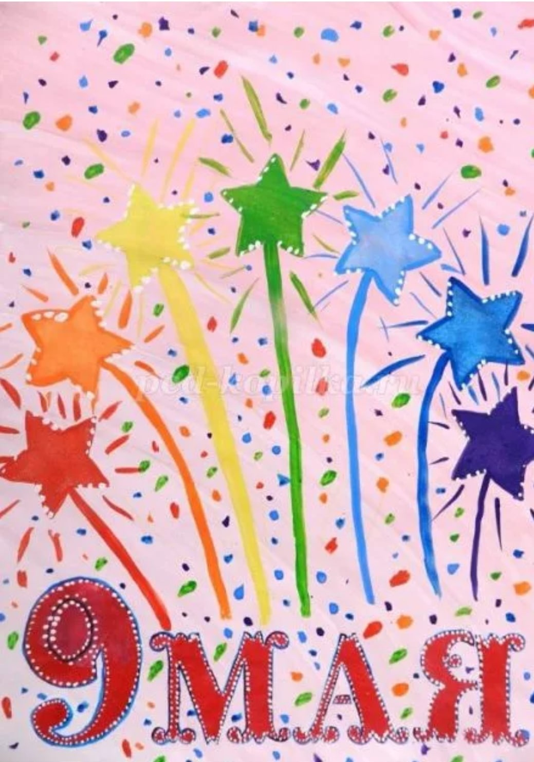
«Салют Победе» Салют и слава годовщине Навеки памятного дня! Салют Победе, что в Берлине Огнём попрала мощь огня! Салют её большим и малым Творцам, что шли путём одним, Её бойцам и генералам, Героям павшим и живым, Салют!

